Slide 1
Пролог. Лекція 3
Об'єкти даних
Задачі: «про мавпу і банан» «ханойські вежі»

Slide 2
Класифікація даних Пролог
об'єкти даних
прості об'єкти
структури
константи
змінні
атоми
числа

Slide 3
Об'єкти даних – терми
Структури
функтор, арність (кількість аргументів)
факти програми зображають структурами
структури можуть бути вкладені: аргументом «великої» структури може бути інша, «мала» структура, тоді функтор «великої» - головний функтор
Змінні
іменовані пишуть з великої літери: Sum, Head, Tail, X тощо
область дії змінної – одне речення програми (до крапки)
анонімні змінні позначають підкресленням «_», означають «щось», можуть позначати кількість даних
Атоми
ланцюжки літер, що починаються з малої: tom, pat, children тощо
ланцюжки літер в апострофах: 'Diana', 'big black cat'
Числа: цілі, дійсні

Slide 4
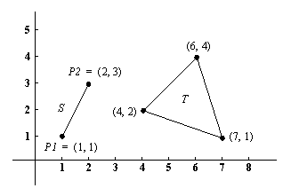
Приклади структур
P1 = point(1, 1) P2 = point(2, 3)
S = section(P1, P2) = section(point(1, 1), point(2, 3))
T = triangle(point(4, 2), point(6, 4), point(7, 1)).
Будова структур є ієрархічною
Як могла б виглядати структура person?

Slide 5
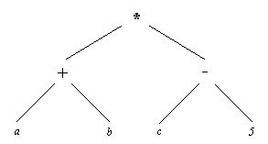
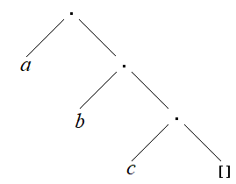
Арифметичні вирази є структурами Списки є структурами
(a + b) * (c – 5)
*(+(a, b), –(c, 5))
= зберігає структуру, is виконує обчислення
оператори порівняння виконують обчислення
[a, b, c]
.(a, .(b, .(c, [])))

Slide 6



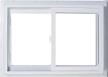
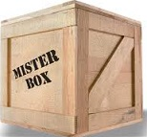
«Задача про мавпочку і банан»
Мавпочка стоїть біля дверей кімнати
Посередині кімнати під стелею висить банан
З підлоги банан дістати неможливо
Біля вікна стоїть ящик
Мавпочка може ходити кімнатою, пересувати ящик, залазити на нього, хапати банан
Чи зможе мавпочка дістати банан?

Slide 7
Моделювання
% state(monkeyPlace, monkeyVertPlace, boxPlace, hasBananaOrNot)
% The goal is state(_, _, _, has).
% Actions allowed
grasp: hasNot → has
climb: onFloor → onBox
push(BoxPlace, NewBoxPlace)
walk(MonkeyPlace, NewMonkeyPlace)
% Move of the game
move(State, Action, NewState)

Slide 8
Опишемо ходи
% схопити банан
move( state( middle, onBox, middle, hasNot), grasp, state(middle, onBox, middle, has))
% залізти на ящик
move( state( P, onFloor, P, H), climb, state( P, onBox, P, H))
% пересунути ящик
move( state( Place, onFloor, Place, H), push( Place, NewPlace), state( NewPlace, onFloor, NewPlace, H))
% перейти в інше місце кімнати
move( state( Place, onFloor, BoxPlace, H), walk( Place, NewPlace), state( NewPlace, onFloor, BoxPlace, H))

Slide 9

Мета гри
% canget( State)
canget( state( _, _, _, has) ).
canget( State) :- move( State, Move, NewState), canget( NewState)
?- canget( state(atDoor, onFloor, atWindow, hasNot))
Yes

Slide 10
Як отримати послідовність ходів
start( state( atDoor, onFloor, atWindow, hasNot)).
goal( state( _, _, _, has), []).
goal( S1, R) :- move( S1, Act, S2), goal( S2, L), R = [Act | L].
?- start( S), goal( S, R), write( R).
[walk(atDoor, atWindow), push(atWindow, middle), climb, grasp] Yes.

Slide 11
Задача про ханойські вежі
На горизонтальній дошці закріплено три вертикальні стержні. На лівий стержень нанизано n дисків різного розміру, на більшому диску лежить менший (як зображено на рис.). Необхідно перемістити всі диски з лівого стержня на правий, не порушуючи їхнього впорядкування. Диски не можна класти збоку від стержнів, не можна класти диск більшого розміру на менший. Переносити з одного стержня на інший можна тільки по одному диску, середній стержень можна використовувати для тимчасового зберігання дисків.

Slide 12
Реалізація
% переміщення одного диска
move(L,R) :- write(L),write('-->'),write(R),nl.
% переміщення вежі
% найменшої moveTower(L,R,W,1) :- move(L,R).
% високу переміщаємо по одному диску moveTower(L,R,W,N) :- N1 is N - 1, moveTower(L,W,R,N1), move(L, R), moveTower(W,R,L,N1).

